Slide 1
MyTask.me
Азбука МуTask
Мы даем возможность Вам заработать с помощью смартфона…

Slide 2

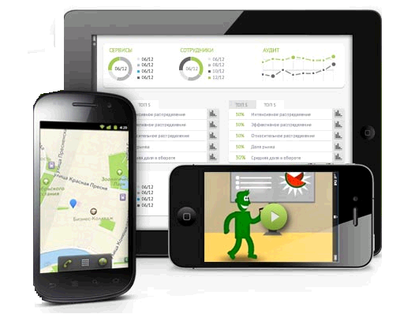
Что такое MyTask?
MyTask - сообщество занимающееся
организацией различных работ по всей России.
Мы даем вам возможность заработать деньги при помощи смартфона. Участие в проекте дает возможность регулярно зарабатывать деньги. За выполнение различных заданий вы будете получать компенсацию в размере от 100 до 5000 рублей в зависимости от их сложности.
Какого рода задания вы можете посмотреть на следующем слайде

Slide 3





Что такое MyTask?
Аудит магазина
Аудит торговых точек - сбор информации о продуктах в магазинах, проверка наличия товара на полке, цен и рекламы.
Фотография
Сделать фотографии товара, ценника или наружной рекламы в торговой точке
Опросы
Опросить людей в общественных местах, задать несколько вопросов или узнать мнение посетителей торгового центра о качестве обслуживания
Тайный покупатель
Под видом покупателя провести проверку в торговой точке, оценить качество обслуживания, сделать проверку по определенному сценарию либо получить консультацию по покупке товара
Другого типа работа
Вы можете выполнять похожую работу: фотографировать, записывать информацию в приложение и информировать нас о выполнении задания

Slide 4
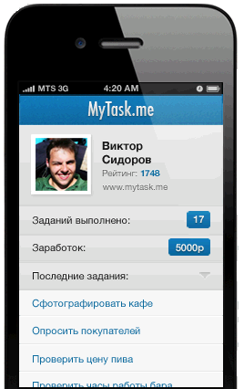
Кто может стать агентом MyTask
Вам от 18 до 65
Вы умеете пользоваться компьютером и у вас есть электронная почта
У Вас есть смартфон на базе Android или Apple IOS
Вы ответственный, дисциплинированный, организованный человек, который всегда выполняет взятые на себя обязательства

Slide 5
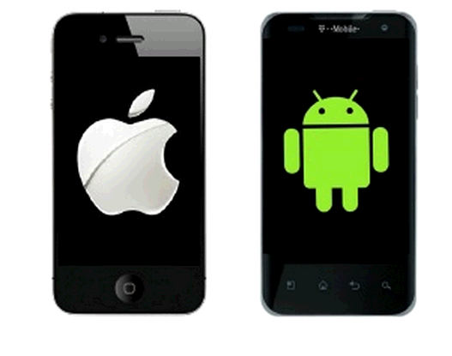
Как подготовиться к заданию
Этап 1 ( подготовка)
Необходимо зарегистрироваться на сайте www.mytask.me
Скачать БЕСПЛАТНОЕ приложение на телефон
Android ссылка
Apple IOS ссылка
Связаться с координатором проекта
Получить пароль и логин от приложения
Войти в приложение и ознакомиться инструкцией
Этап 2 ( старт)
Чтобы приступить к заданию необходимо знать название проекта
Уточните адрес, где необходимо выполнить задание. При необходимости распечатать карту проезда
Обязательно зарядить телефон (геометка и заполнение формы приложения выполняется на месте)
Необходимо знать особые условия проекта (нужна ли аудиозапись, фотография фасада, рекламных материалов и т.п., можно ли выполнять визит в выходные дни и т.п.)

Slide 6
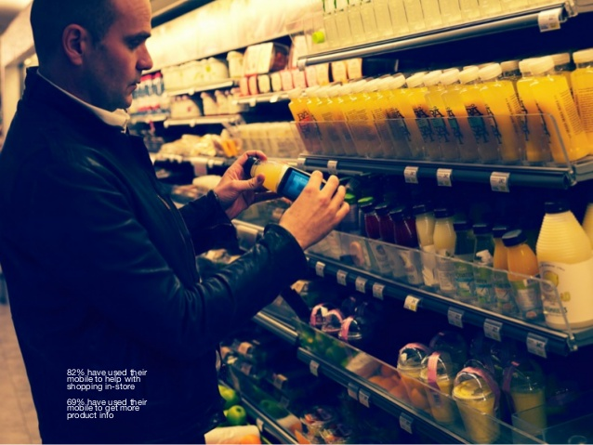
Выполнения задания: Аудит магазина

Slide 7
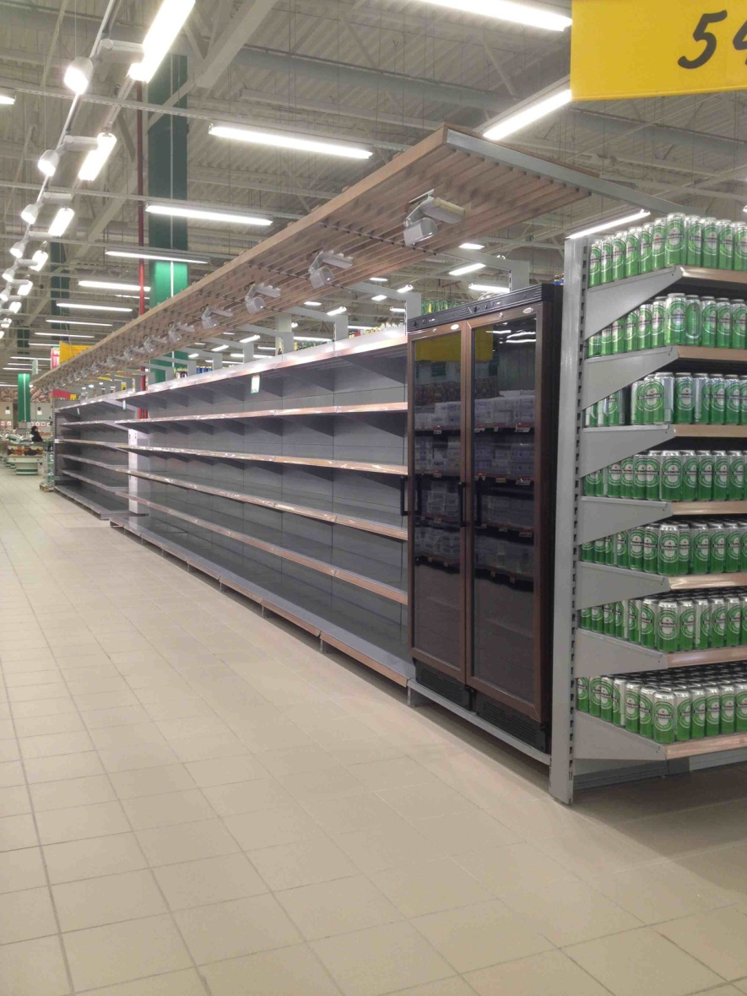
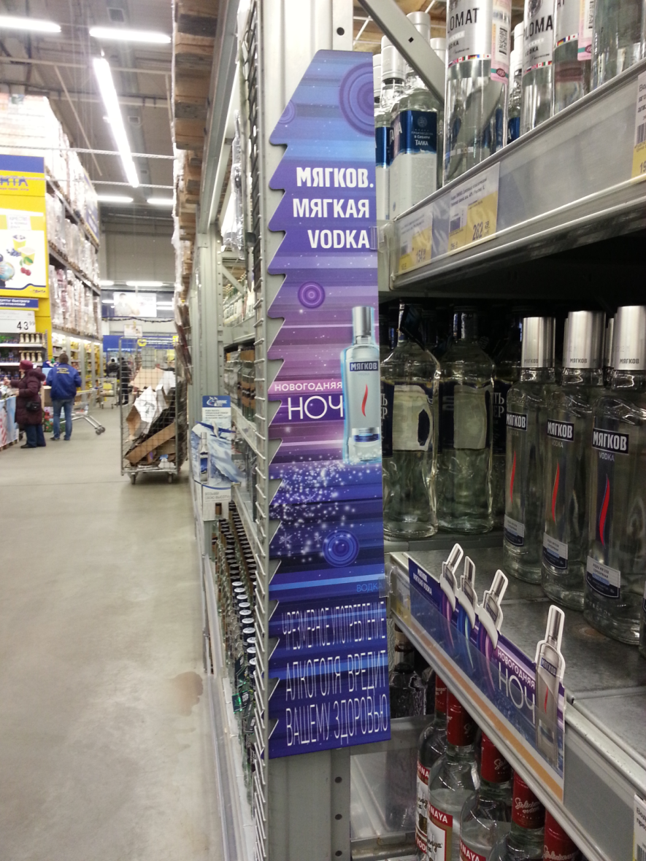
Выполнение задания: Аудит магазина
Под аудитом магазина подразумевается
Проверка срока годности товара
Наличие и количества товара на полках
Соответствие ценника товару
Наличие рекламного материала
Визуальная выкладка

Slide 8
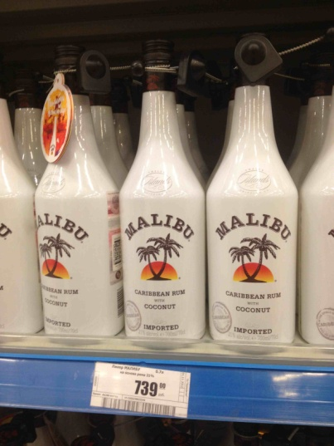
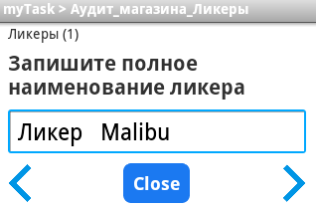
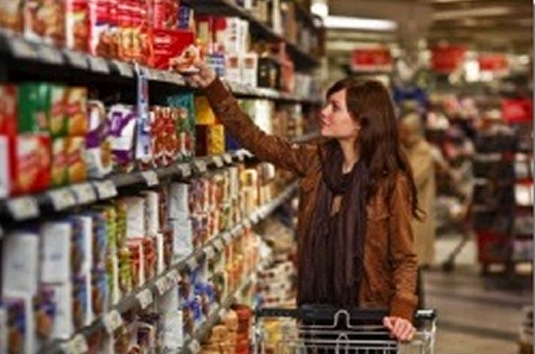
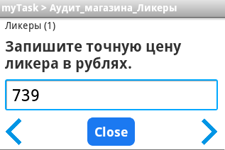
Выполнения задания: Аудит магазина
Некоторые задания включают в себя фотофиксацию товара и ценника.
Под видом покупателя необходимо посетить магазин и сделать ряд фотографий в сопровождении ценника. Далее необходимо заполнить в приложении форму, с названием товара и ценой.

Slide 9
Как фотографировать товары?
1)Фотография, на которой видно всю стойку, на которой лежит исследуемый товар и соседствующие товары. На фотографии должно быть видно, где низ, а где верх стойки. То есть нужно, чтобы на фотографии немного были видны пол и потолок.
2)Фотография, на которой видно все полки на стойке. Это такая же фотография, как и предыдущая, но верхней границей в данном случае будет верхняя полка, а не потолок, а нижней границей будет нижняя полка, а не пол.
3)Фотография, на которой видно полку, на которой лежит товар. На этой фотографии должен быть виден исследуемый товар и соседствующие с ним.
4)Фотография всего лежащего товара крупным планом.
Если Вам что-то непонятно или по каким-то причинам у Вас не получается сделать именно такие фотографии, сделайте больше фотографий исследуемых товаров. Это будет только плюсом.
Далее смотрите примеры фотографий

Slide 10
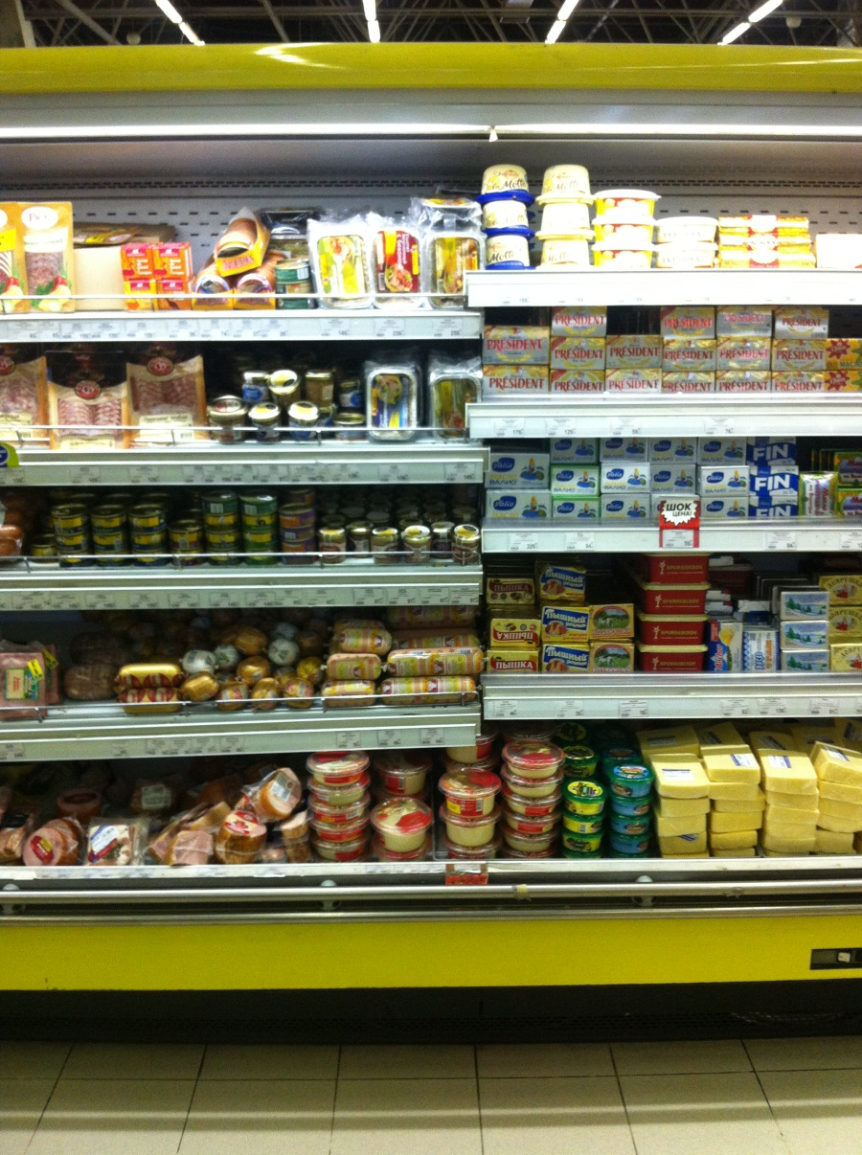
Пример фотографии стойки
Выполнения задания: Аудит магазина
Видно, где стойка ограничена сверху и снизу.
Фотография, на которой видно всю стойку

Slide 11
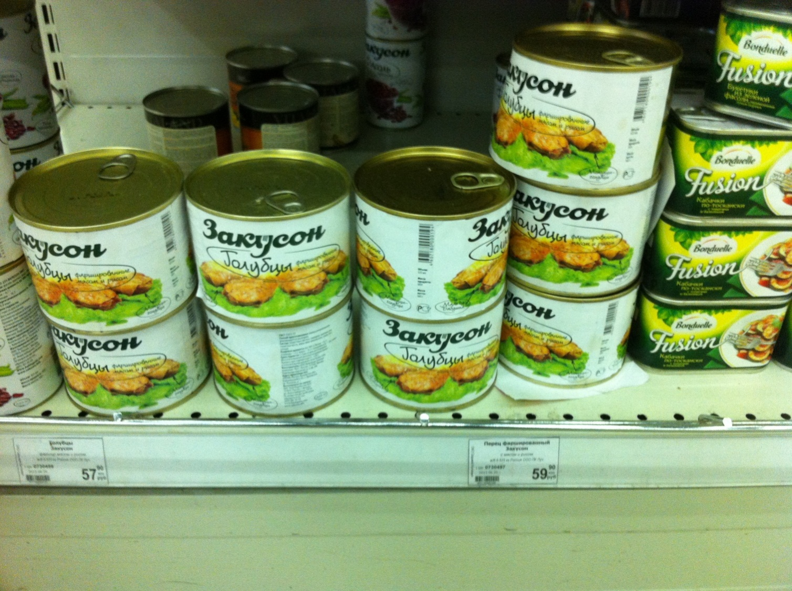
Хороший пример фотографии товара на полке
Выполнения задания: Аудит магазина
Фотография, на которой видно полку, на которой лежит товар

Slide 12
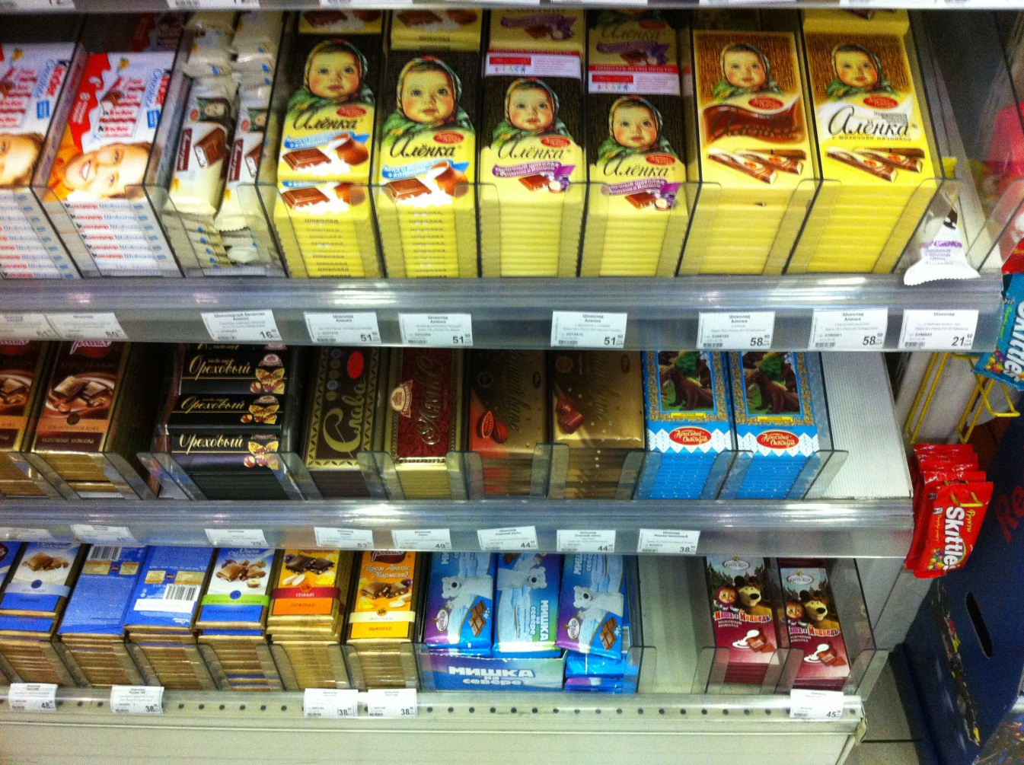
Пример фотографии нескольких товаров
Выполнения задания: Аудит магазина
Фотография, на которой видно полку, на которой лежит товар

Slide 13
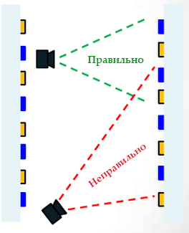
Советы по улучшению качества фото
Выполнения задания: Аудит магазина
Выбирайте правильное место для фотографии. Не делайте фотографии под углом.

Slide 14

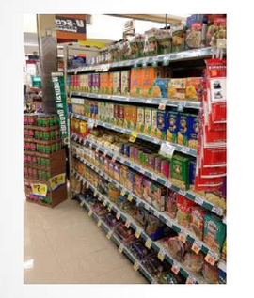
Советы по улучшению качества фото
Выполнения задания: Аудит магазина
Правильно
Неправильно
Выбирайте правильное место для фотографии. Не делайте фотографии под углом.

Slide 15
Советы по улучшению качества фото
1) Используйте вспышку
Использование вспышки позволяет значительно улучшить качество фотографий
Используя вспышку, старайтесь, чтобы она не отсвечивала от глянцевых поверхностей. Поэкспериментируйте, походите вправо и влево, чтобы избежать отсвечивания.
2) Не используйте приближение (zoom).
Смартфоны не умеют увеличивать. Они просто растягивают изображение, ухудшая его качество. Если хотите сфотографировать товар более крупным планом – просто подойдите ближе.
3) Не торопитесь
Если фотография не получилась, сделайте еще одну. Вы всегда сможете удалить плохую фотографию и отправить нам только хорошие.
Не делайте фотографии «на бегу». Остановитесь, убедитесь, что Вам удобно стоять и не трясется рука. Сделайте фотографию. Чтобы сделать фотографии более четкими, вы можете держать телефон обеими руками.
4) Не ленитесь
Если товар находится на нижней полке, присядьте и сделайте фотографию сидя на корточках. Не надо делать фотографию от пояса. Как правило, такие фотографии очень смазанные.

Slide 16
Что делать, если вам запрещают снимать?
Иногда то, что вы делаете фотографии или записываете что-либо в блокнот может вызвать недовольство со стороны администрации или охраны.
Знайте: делать это абсолютно законно, в этом нет никаких нарушений!
В статье 29 Конституции Российской Федерации предусмотрено право свободно искать, получать, передавать, производить и распространять информацию любым законным способом.
Статьей 8 Закона «О защите прав потребителей» закреплена обязанность продавца предоставить покупателю информацию о товарах.
Итак, если вам запрещают снимать:
1)Ведите себя спокойно, не идите на конфликт;
2) Попытайтесь объяснить что вы имеете на это право
3) В случае, если предыдущие меры не помогли и конфликт не разрешен, просто уходите и идите в следующий магазин.
Ссылки для ознакомления
http://www.svobodafoto.ru/
http://youtu.be/Wl0WFenj4Lg
http://zyalt.livejournal.com/408614.html

Slide 17

Выполнение задания: Тайный покупатель

Slide 18
Выполнение задания: Тайный покупатель
Что необходимо знать Тайному агенту
Первоначально необходимо ознакомится с инструкцией. Понять какой тип задания требуется выполнить :
Оценить уровень обслуживания специалиста или консультанта
Оценить работу объекта в целом (чистота, порядок, комфорт , скорость обслуживания)
Произвести аудиозапись Вашего обслуживания
Возможно несколько заданий сразу
После ознакомления инструкции обязательно спланируйте свой визит.
Выполнить все задания в соответствии с инструкцией строго в срок
Заполнить анкету
Ответить на вопросы
Написать комментарии
Сохранить и отправить анкету

Slide 19

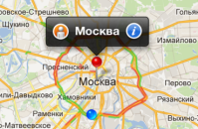
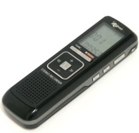


На что стоит обратить внимание
Выполнение задания: Тайный покупатель
Полностью зарядите телефон – нет ничего обидней разряженной батарейки
Уточните адрес локации, в которое планируете совершить визит и спланируйте свой маршрут.
Если в задание требуется провести аудиозапись, проверьте наличие диктофона на Вашем смартфоне
Во время визита постарайтесь запоминайте имя сотрудника, написанное на бейдже
Постарайтесь выглядеть опрятным и оставайтесь неузнанным

Slide 20
Выполнение задания: Тайный покупатель
Как остаться неузнанным
Не смотрите пристально и долго на сотрудника, на бейдж
Слушайте сотрудника заинтересованно и внимательно, задавайте соответствующие вопросы
Заранее продумывайте свою легенду и потребность
Соблюдайте указанное в инструкции время пребывания в локации

Slide 21
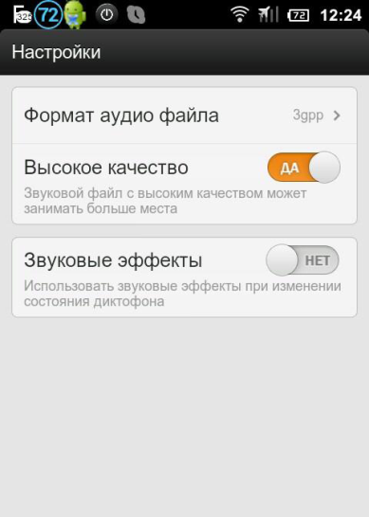
Выполнение задания: Тайный покупатель
Инструкция по проведению аудиозаписи с применением смартфона
В некоторых заданиях от Вас потребуется сделать аудиозапись общения с консультантом или специалистом. Аудиозапись должна быть хорошего качества – должен быть разборчиво слышен Ваш диалог с сотрудником. Качественным считается звук, если четко слышно, что говорит сотрудник, нет постоянных посторонних шумов
Проверьте настройки диктофона Вашего смартфона
Качество записи – Высокое
Уровень записи – Максимальный
Заряд телефона – Полный

Slide 22
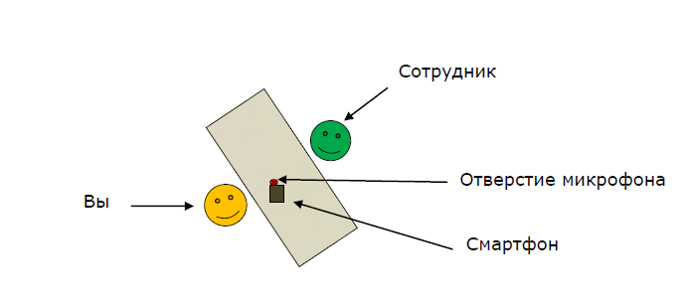
Выполнение задания: Тайный покупатель
Инструкция по проведению аудиозаписи с применением смартфона
Пример Вашего расположения при общении с сотрудником. Обратите внимание куда направлен микрофон вашего диктофона

Slide 23
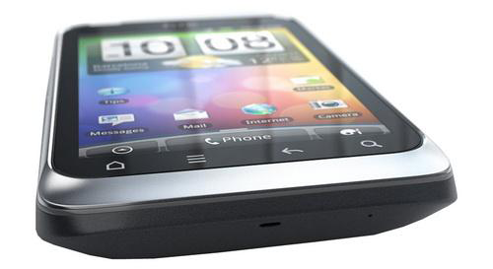
Выполнение задания: Тайный покупатель
Инструкция по проведению аудиозаписи с применением смартфона
Отверстие микрофона обычно расположено на нижнем торце смартфона.

Slide 24

Выполнения задания: Проведение опроса

Slide 25
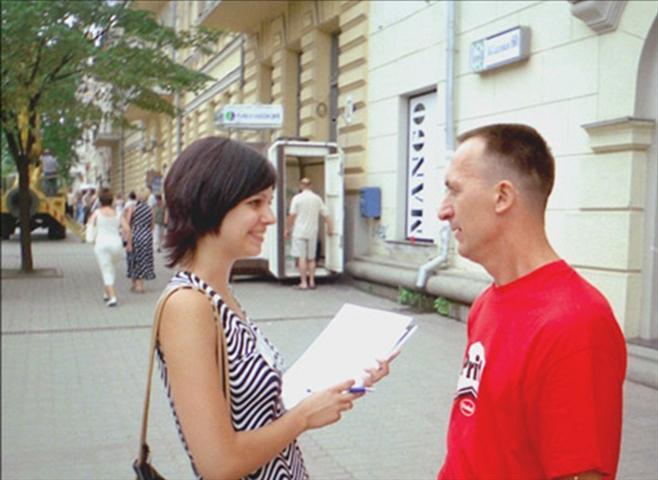
Выполнения задания: Проведение опроса
Первым делом вы должны наладить контакт с людьми, приветливо общаться с ними, попытаться вызвать доверие, но при этом не забывайте о деловой форме общения
Старайтесь опрятней одеться.
Позаботьтесь о том чтобы от вас хорошо пахло, чтобы человеку было приятно с вами общаться.
При общении внимательно выслушайте человека и улыбайтесь, людям это нравится.

Slide 26
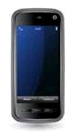


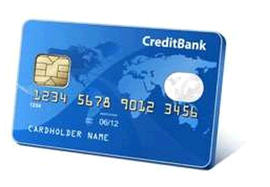

Способы оплаты
Оплату за выполненное задание вы можете получить удобным для Вас способом
Начисление денег на баланс Вашего телефона
Яндекс деньги
WebMoney
QIWI кошелек
Банковская карточка

Slide 27


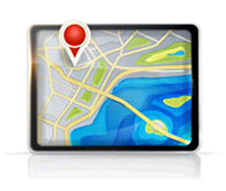

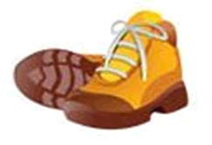


Полезные советы
Полностью зарядите телефон – нет ничего обидней разряженной батарейки
Уточните адрес места, где необходимо выполнить задание. Спланируйте маршрут. Уточните время работы локации
Если у вас не получилось выполнить задание, то напишите об этом координатору проекта. Нам важна обратная связь
Мобильный интернет на Вашем телефоне станет удобным дополнением выполнения заданий
Проверьте прогноз погоды. В зимнее время лучше потеплее одеться, а в дождь не забудьте зонт
Позаботьтесь о удобной обуви и опрятной одежде.

Slide 28
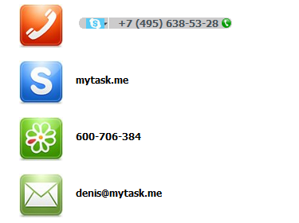
Контакты
Группа вконтакте: vk.com/mytask
По всем вопросам пишите: http://vk.com/id136950178
http://vk.com/mevist2

